Slide 1
Impatto Ambientale intervento Parco Segantini
SUOLO

Slide 2
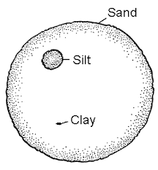
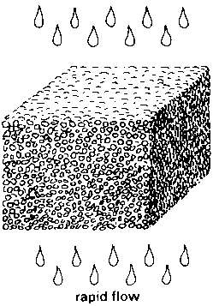
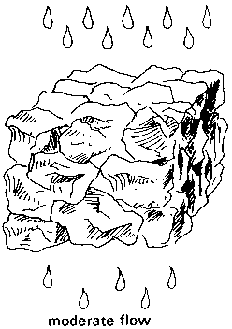
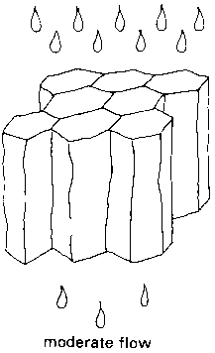
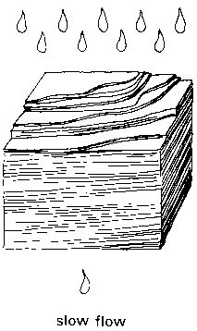
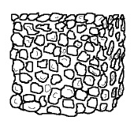
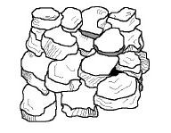

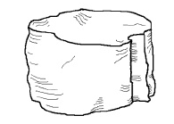
Caratteristiche del suolo: Fisiche
Texture
Structure
Moisture
It is determined by the proportion of sand, silt and clay and the particle size.
The way sand, silt, clay and soil organic matter form aggregates and the association of those aggregates (the clumpling). Some examples:
Water stored in or flowing through the soil affects soil formation, structure, stability and erosion.
granular
blocky
prismatic
massive
sand
2-0,063 mm
Physical properties
slit
0,063-0,002 mm
clay
granular
blocky
prismatic
massive
<0,002 mm
Fast flow
moderate
flow
moderate
flow
Low flow
Soil structure affects aerations, water movement, conduction of heat, plant root growth and resistance to erosion.
Soil texture affects soil behavior, in particular its retention capacity for nutrients and water.
Moisture is of primary concern regarding plant growth!
Other physical properties: color, consistency, porosity, density and soil depth.
Source: http://www.fao.org/soils-portal/en/
Notes:
Based saturation percentage (directly proportional to pH. It is use to calculate the amount of lime needed to neutralize an acid soil). Soil salinity (an increase in soil salinity can result in degradation of soil and vegetation). Soil sodicity (excess to exchangeable sodium in the soil impede water infiltration, water availability and plant growth). Calcium carbonate content (In moderate amounts is favorable (often use to correct pH of acidic soils) but in excess forms insoluble compound that are difficult for plants to absorb. Excess of Ca restrict the availability of P, B and Fe to plants).

Slide 3
Analisi Terreno Parco Segantini: Tessitura
Campioni di terreno analizzati nel laboratorio Minoprio Analisi e Certificazioni S.r.l. :
1. Terreno originale (2014), 2. Zona oasi originale (2019), 3. Zona oasi lavorata (2019), 4. Zona Orto 3 (2019), 5. Zona Orto 1+2 (2019), A. Zona oasi nuova (2019)
Analisi | 1 | 2 | 3 | 4 | 5 | A
frazione >2 mm (scheletro sul totale) (g/kg s.s.) | 158 | 362 | 340 | 350 | 442 | 534
frazione 2-0,05 mm (sabbia) (g/kg s.s.) | 630 | 443 | 493 | 443 | 473 | 603
frazione 0,05-0,002 mm (limo) (g/kg s.s.) | 260 | 464 | 406 | 456 | 428 | 300
frazione < 0,002 mm (argila) (g/kg s.s.) | 110 | 93 | 101 | 101 | 99 | 97
Notes:
Wikipedia: I terreni con tessitura più equilibrata sono quelli cosiddetti franchi o di medio impasto, contenenti cioè una percentuale di sabbia (dal 35 al 55%) tale da permettere una buona circolazione idrica, una sufficiente ossigenazione ed una facile penetrazione delle radici; una percentuale di argilla (dal 10 al 25%) tale da mantenere un sufficiente grado di umidità nei periodi asciutti, di permettere la strutturazione e di trattenere i nutrienti; una frazione trascurabile di scheletro. Nei terreni di medio impasto il limo risulta presente in percentuali che vanno dal 25 al 45%, meno ce n'è e più il terreno risulta di qualità.

Slide 4
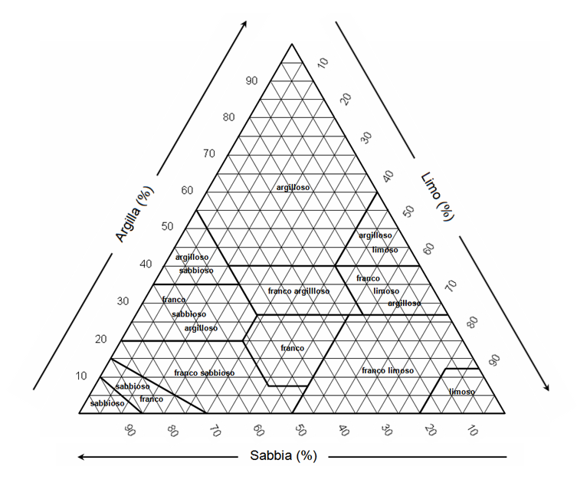

Slide 5
Analisi Terreno Parco Segantini: Tessitura
Campioni di terreno analizzati nel laboratorio Minoprio Analisi e Certificazioni S.r.l. :
1. Terreno originale (2014), 2. Zona oasi originale (2019), 3. Zona oasi lavorata (2019), 4. Zona Orto 3 (2019), 5. Zona Orto 1+2 (2019), A. Zona oasi nuova (2019)
Analisi | 1 | 2 | 3 | 4 | 5 | A
frazione >2 mm (scheletro sul totale) (g/kg s.s.) | 158 | 362 | 340 | 350 | 442 | 534
frazione 2-0,05 mm (sabbia) (g/kg s.s.) | 630 | 443 | 493 | 443 | 473 | 603
frazione 0,05-0,002 mm (limo) (g/kg s.s.) | 260 | 464 | 406 | 456 | 428 | 300
frazione < 0,002 mm (argilla) (g/kg s.s.) | 110 | 93 | 101 | 101 | 99 | 97
Tipo di terreno | Franco sabbioso | Franco | Franco | Franco | Franco | Franco sabbioso
Notes:
Wikipedia: I terreni con tessitura più equilibrata sono quelli cosiddetti franchi o di medio impasto, contenenti cioè una percentuale di sabbia (dal 35 al 55%) tale da permettere una buona circolazione idrica, una sufficiente ossigenazione ed una facile penetrazione delle radici; una percentuale di argilla (dal 10 al 25%) tale da mantenere un sufficiente grado di umidità nei periodi asciutti, di permettere la strutturazione e di trattenere i nutrienti; una frazione trascurabile di scheletro. Nei terreni di medio impasto il limo risulta presente in percentuali che vanno dal 25 al 45%, meno ce n'è e più il terreno risulta di qualità.

Slide 6
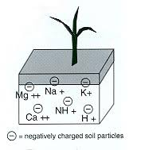
Caratteristiche del suolo: Chimiche
Cation Exchange Capacity
pH
Plant nutrients
Maximum amount of total cations (e.g. Mg⁺⁺) that a soil can hold at a given pH value, available for exchange with the soil solution.
Measures the hydrogen concentration in an aqueous solution. It determines the acidity (pH<3.5= very acid) or alkalinity (pH >9.5= very alkaline) of the soil.
Refer to macro- (Carbon (C), Oxygen (O), Hydrogen (H), Nitrogen (N), Phosphorus (P), Potassium (K), Calcium (Ca), Magnesium (Mg), Sulphur (S) are essential to plant development and need in high quantity) and micronutrients (Iron (Fe), Zinc (Zn), Manganese (Mn), Boron (B), Cupper (Cu), Molybdenum (Mo) and Chloride (Cl) are needed in smaller amounts). Nearly all plant nutrients are taken up in ionic forms.
Chemical properties
Mg⁺⁺= magnesium
Na⁺= sodium
NH₄⁺= ammonium
H⁺= hydrogen
Ca⁺⁺= calcium
4.0
5.0
6.0
7.0
8.0
9.0
10.0
N
Nitrogen
P
Phosphorous
K
Potassium
=negatively charged soil particle
Acid
Neutral
Alkaline
It is used to characterize soil fertility, nutrient retention capacity and the capacity to protect groundwater for cation contamination.
pH expresses the soil reactivity. Most agricultural crops do best at soil pH 6.5.
Other chemical properties: Base saturation percentage, soil salinity, soil sodicity, calcium carbonate and calcium sulfate (gypsum) content.
Source: http://www.fao.org/soils-portal/en/
Notes:
Based saturation percentage (directly proportional to pH. It is use to calculate the amount of lime needed to neutralize an acid soil). Soil salinity (an increase in soil salinity can result in degradation of soil and vegetation). Soil sodicity (excess to exchangeable sodium in the soil impede water infiltration, water availability and plant growth). Calcium carbonate content (In moderate amounts is favorable (often use to correct pH of acidic soils) but in excess forms insoluble compound that are difficult for plants to absorb. Excess of Ca restrict the availability of P, B and Fe to plants).

Slide 7
Analisi Terreno Parco Segantini: pH, calcare, nutrimenti
Campioni di terreno analizzati nel laboratorio Minoprio Analisi e Certificazioni S.r.l. :
1. Terreno originale (2014), 2. Zona oasi originale (2019), 3. Zona oasi lavorata (2019), 4. Zona Orto 3 (2019), 5. Zona Orto 1+2 (2019), A. Zona oasi nuova (2019)
Analisi | 1 | 2 | 3 | 4 | 5 | A | Pareri
pH H2O | 8,4 | 7,8 | 8,0 | 8,2 | 8,1 | 8,3 | 6-7,5
pH CaCl2 | 7,6 | 6,9 | 7,1 | 7,3 | 7,3 | 7,4
calcare totale (CaCO3) (g/kg s.s.) | 16 | 29 | 25 | 14 | 29 | 74 | <200
calcare attivo (g/kg s.s.) | 3 | 5 | 5 | 5 | 10 | 12 | <50
fosforo assimilabile (mg/kg s.s.) | 58 | 49 | 62 | 105 | 103 | 35 | 10-20
ferro assimilabile (mg/kg s.s.) | n.d. | 67 | 52 | 99 | 93 | 50 | 2-20

Slide 8
Analisi Terreno Parco Segantini: Scambio
Campioni di terreno analizzati nel laboratorio Minoprio Analisi e Certificazioni S.r.l. :
1. Terreno originale (2014), 2. Zona oasi originale (2019), 3. Zona oasi lavorata (2019), 4. Zona Orto 3 (2019), 5. Zona Orto 1+2 (2019), A. Zona oasi nuova (2019)
Analisi | 1 | 2 | 3 | 4 | 5 | A | Pareri
capacità di scambio cationico (meq/100g s.s.) | 11 | 17 | 28 | 32 | 31 | 13 | 10-20
calcio di scambio (meq/100g s.s.) | 7 | 11 | 21 | 20 | 21 | 8 | 5-10
magnesio di scambio (meq/100g s.s.) | 1,8 | 1,1 | 1,8 | 2,8 | 2,5 | 1,1 | 0,8-1,6
potassio di scambio (meq/100g s.s.) | 0,8 | 0,6 | 0,8 | 0,5 | 0,5 | 0,2 | 0,2-0,4
sodio di scambio (meq/100g s.s.) | 0,03 | 0,07 | 0,08 | 0,14 | 0,1 | 0,22 | <1
grado di saturazione in basi (GSB) (da calcolo, %) | 84 | 74 | 83 | 75 | 78 | 74 | 40-80
rapporto calcio/magnesio (da calcolo) | 4 | 10 | 11 | 7 | 8 | 7 | 2-10
rapporto magnesio/potassio (da calcolo) | 2,3 | 1,6 | 2,3 | 5,6 | 5,3 | 5,6 | 2-5
ESP (da calcolo) | 0,3 | 0,4 | 0,3 | 0,4 | 0,3 | 1,7 | <5
Notes:
percentuale di sodio scambiabile (ESP)

Slide 9
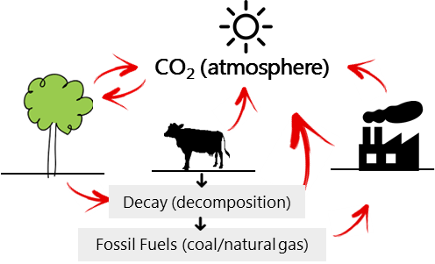
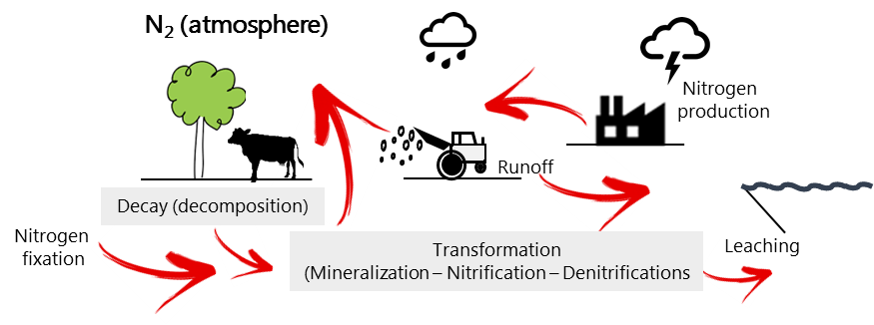
Caratteristiche del suolo: Biologiche
Carbon (C) is exchanged between the hydrosphere (water), geosphere, pedosphere (soil), biosphere and atmosphere through various chemical, physical, geological and biological processes.
The nitrogen (N) cycle refers to the soil properties related to the biological activity in the soil (e.g. bacteria, fungi, earthworms, nematodes, arthropods).
Biological properties
Carbon (and nitrogen) is an important component of organic matter. Soil organisms decompose organic matter making nutrients available for plants uptake.
Nitrogen (and carbon) is an important component of organic matter. Soil organisms decompose organic matter making nutrients available for plants uptake.
Source: http://www.fao.org/soils-portal/en/

Slide 10
Analisi Terreno Parco Segantini: MO, P e Fe
Campioni di terreno analizzati nel laboratorio Minoprio Analisi e Certificazioni S.r.l. :
1. Terreno originale (2014), 2. Zona oasi originale (2019), 3. Zona oasi lavorata (2019), 4. Zona Orto 3 (2019), 5. Zona Orto 1+2 (2019), A. Zona oasi nuova (2019)
Analisi | 1 | 2 | 3 | 4 | 5 | A | Pareri
sostanza organica (da calcolo) (g/kg s.s.) | 14 | 32 | 57 | 83 | 79 | 21 | >20
carbonio organico (Dumas) (g/kg s.s.) | 8 | 19 | 33 | 48 | 46 | 12
azoto totale (g/kg s.s.) | 0,9 | 2,0 | 3,1 | 4,0 | 3,9 | 1,1 | >1
rapporto carbonio/azoto (da calcolo) | 9 | 9 | 11 | 12 | 12 | 11 | 9-11
Notes:
Liveli elevati di materia organica (5-10%) si raggiungono infatti nei terreni non coltivati (prati naturali e foreste).
Terreno torbosi >20%

Slide 11
Impatto Ambientale intervento Parco Segantini
COMPOST

Slide 12
Il compost utilizzato
Compost utilizzato per parco:
1. Compost AMSA, 2. Terra viva (2019), 3. Compost Autoprodotto,
Analisi | 1 | 2
Umidità (%) |  | 50
pH |  | 8,0
Carbonio organico (C) (% SS) |  | 28
Acidi umici e fulvici (HA+FA) (% SS) |  | 9,3
Azoto totale (N) (%) |  | 2,1
Azoto organico (N) (%) |  | 2,0
Rapporto carbono-azoto (C/N) |  | 13
Conducibilità (dS/m) |  | 0,5
Sodio (mg/kg SS) |  | 290
Notes:
Compost verde (erba, ramaglie, ecc.): basso contenuto di elementi nutritivi, sostanza organica pregiata per la presenza di fibra vegetale. Buono per terreni che necessitano soprattutto di un miglioramento del contenuto di sostanza organica.
Compost misto (dei rifiuti vegetali e animali): ricco di nutrienti e sostanza organica.

Slide 13

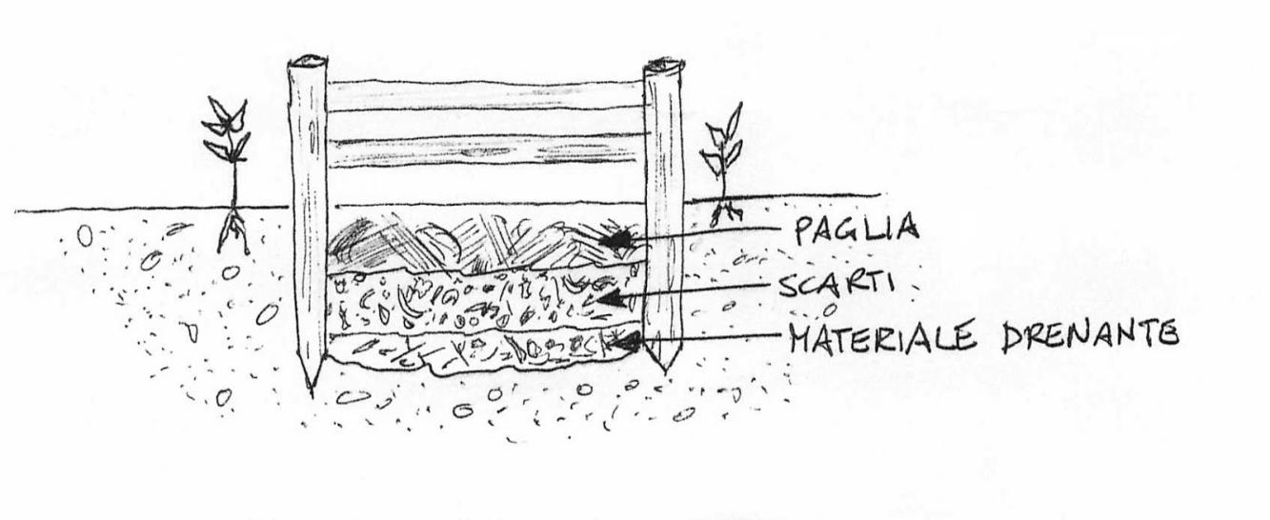
Proposta area compost
C N
25-30 / 1
Grano Legumine
Mais Sovescio
Segale
Secco Verde
1/3 1/3
Terreno ricco in microorganismi
1/3
Zona
raccolta
Zona
compost
Compost
girato
Compost
finito
-Superficie 8-10% di quella coltivata
-Vicino a alberi a foglia caduca per l’ombra, il materiale da compostaggio e per garantire una vivace attività microbica del suolo (nocciolo, olmo, frassino, tigliio, sambuco))
-protetto dal vento con una recinzione con legno o siepe (sempre verdi come alloro, lauroceraso e fotina)
o
-Protesione vegetalecon piante annuali o perenne di grande taglia e rapida crescita (mais dolce, girasole, topinambur, ecc.)
-Per creare ombra in mancanza di alveri potete realizzare una pergola per fare crescere rampicanti annuale
Notes:
Compost verde (erba, ramaglie, ecc.): basso contenuto di elementi nutritivi, sostanza organica pregiata per la presenza di fibra vegetale. Buono per terreni che necessitano soprattutto di un miglioramento del contenuto di sostanza organica.
Compost misto (dei rifiuti vegetali e animali): ricco di nutrienti e sostanza organica.

Slide 14
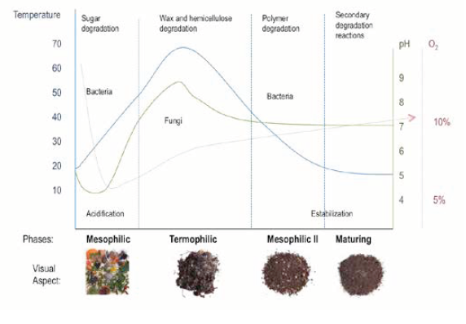
Temperature
°C
Sugar
degradation
Wax and
hemicellulose
degradation
Polymer
degradation
Secondary
degradation
reactions
70
pH
O₂
60
9
50
8
40
7
10%
30
6
20
5
10
4
5%
Acidification
Stabilization
Phases:
Mesophilic
Thermophilic
Mesophilic II
Maturing
Visual
aspect:
45-60% humidity
Phase 1 or Mesophilic Phase I: initial phase (2-8 days) in which temperature raises from room temperature up to 45°C. This is due to microbial activity (mesophilic microorganisms) consuming C and N. At the same time sugars decompose producing organic acids which drops the pH (4.0-4.5).
Phase 2 or Thermophilic/Hygienization Phase: in the second phase (from days to months), the high temperature allows the growing of a second type of heat active microorganisms (thermophilic microorganisms) increasing the temperature and favoring the degradation of complex C sources (above 60°C) and the killing of pathogens (such as Escherichia coli and Salmonella) and weed seeds (above 55°C). At the same time, microorganisms transform N in ammonia raising the pH.
Phase 3, Cooling or Mesophilic Phase II: phase 3 (lasts several weeks) starts when C and N sources in the composting are exhausted and the temperature drops again to 40-45°C. Cellulose (and other polymers) continue to degrade and some visible fungi appear. Bellow 40°C, mesophilic organisms restart their activity and pH decreases but, in general, remains slightly alkaline.
Phase 4 or Maturation Phase: during this phase (lasts months) side reactions (condensation and polymerization of C compounds) occur at room temperature to form humic and fulvic acids, main components of “Humus”.
Source: http://www.fao.org/3/a-i3388e.pdf

